Slide 1


UML2：界面原型
汇报人：G17
组长：童欣
组员：吴自强 陈雅菁 陈婧唯 刘震 张天颖

Slide 2
目录 /CONTENTS
STEP 1
界面原型
STEP 3
STEP 5
参考文献
STEP 2
STEP 4
人机交互
设计工具
小组分工

Slide 3
STEP 1
人机交互

Slide 4
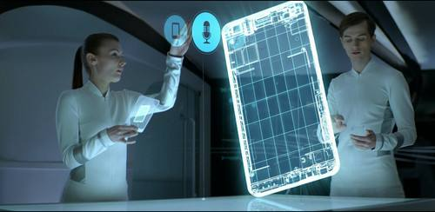
什么是人机交互?
人机交互是指人与计算机之间使用某种对话语言，以一定的交互方式，为完成确定任务的人与计算机之间的信息交换过程。【1】

Slide 5
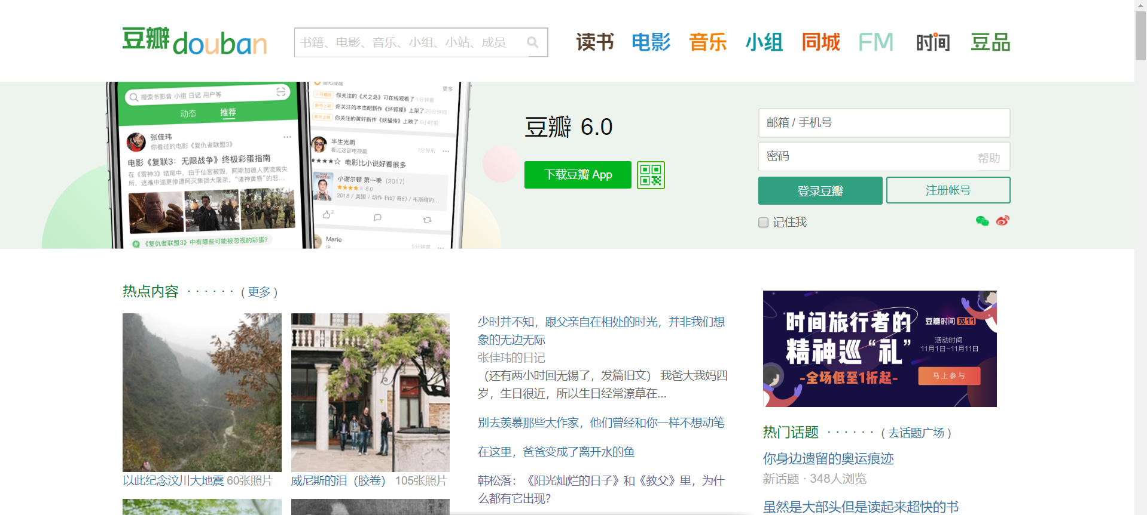
什么是人机交互界面？
人机交互界面通常是指用户可见的部分。

Slide 6
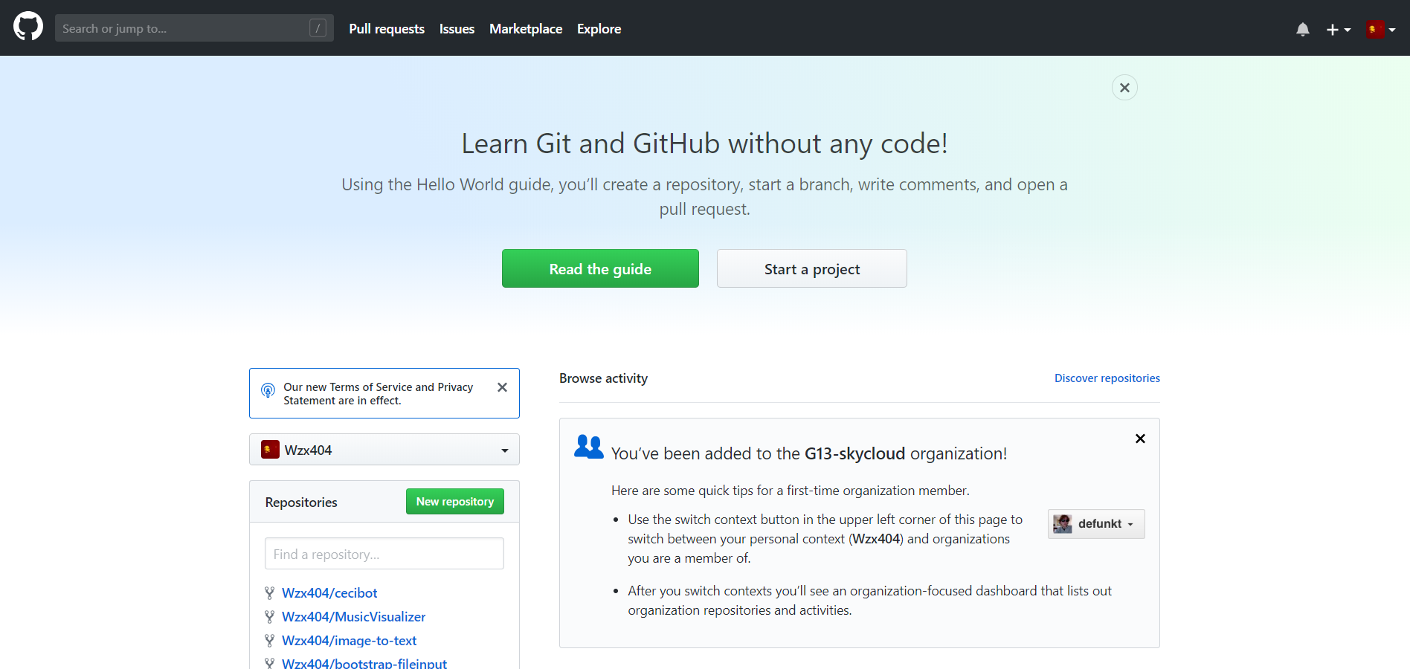
什么是人机交互界面？

Slide 7
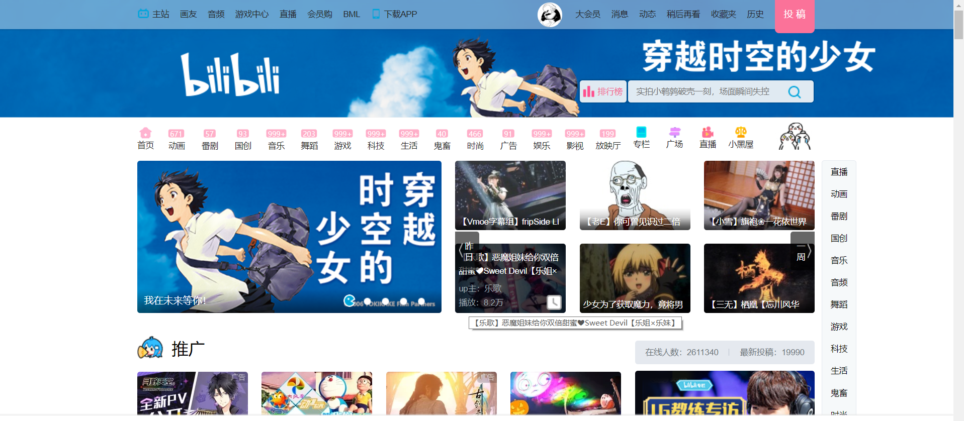
什么是人机交互界面？

Slide 8
模型与设计方法
1.模型与设计方法（Model and Methodology）
2.可用性分析与评估（Usability and Evaluation）
3.多通道交互技术（Multi-Modal）
4.认知与智能用户界面（Intelligent User Interface，IUI）
5.群件（Groupware）
6.Web设计（Web-Interaction）
7.移动界面设计（Mobile and Ubicomp）

Slide 9
人机交互研究内容
人机交互界面表示模型：
行为模型：从用户和任务角度描述人机交互界面。
如：GOMS模型、LOTOS模型、UAN模型、任务模型
结构模型：从系统角度。如，产生式规则
表现模型：人机交互界面的具体表示方法
【2】

Slide 10
可用性分析与评估
图形用户界面设计的一般原则：
界面：具有一致性、合理划分并高效实用显示屏幕
功能：具有快捷方式、提供错误处理功能、提供信息反馈、允许操作可逆
用户使用：设计良好的帮助文档

Slide 11
多通道交互技术
多通道交互就是指用户可以通过多种方式进行人机交互

Slide 12
认知与智能用户界面
智能用户界面的最终目标是使人机交互和人人交互一样自然方便

Slide 13
认知与智能用户界面
智能用户界面的最终目标是使人机交互和人人交互一样自然方便

Slide 14
STEP 2
界面原型

Slide 15
界面原型概念
界面原型就是在需求分析阶段,完成用 例过程中,或者完成用例后进行设计, 协助需求分析。
界面原型是需求的一种呈现方式，是当下沟通需求的主要方式；可视化是它的一大优势，好处在于将文字需求转化成图形界面，直观地让各参与方（市场/运营、程序猿、UI设计师、测试工程师、客服等）看到需求最终的实现效果，将各自对于需求的理解和预期统一标准化，在此基础上大家来讨论需求，更有针对性，验证彼此对需求的理解是否一致，从而达到明确需求的目的。【3】
40%
添加文本

Slide 16
界面原型类别
高保真原型：几乎完全按照实物来制作的原型就是高保真，原型中甚至包含产品的细节、真实的交互、UI等等。
低保真原型：粗枝大叶的画出来的原型，表达产品大致的框架。
40%
添加文本

Slide 17
界面原型类别
高保真原型：几乎完全按照实物来制作的原型就是高保真，原型中甚至包含产品的细节、真实的交互、UI等等。
低保真原型：粗枝大叶的画出来的原型，表达产品大致的框架。
40%
添加文本

Slide 18
选择
由于制作高保真的原型无论是时间还是成本都相对较高。所以大部分情况下，我们还是以制作低保真原型为主。虽说是低保真原型，但也并不意味着产品原型所有部分都去粗枝大叶的去做。核心关键部分还是需要制作高保真的原型。推荐一种在保真度和时间、成本之间折中的原型——T原型。将原型拆分为水平原型和垂直原型两个纬度去制作。

Slide 19
界面设计准则
1.从用户的角度出发，深入了解用户的习惯与需求
2.保持一致性
3.运用视觉等级降低界面和操作复杂性，引导用户操作
4.及时的提示，使用户明确目前的状态或者操作，防止用户出错
5.允许用户犯错
6.提供快捷菜单，支持快捷键
7.使用用户的语言，而不是技术术语
8.保持简洁，实用易用才是王道
9.重视可用性测试，不断改进设计
40%
添加文本

Slide 20
界面设计流程
1.策略层，定义产品使命、价值、目标人群
2.愿景/功能层：定义核心场景、功能列表
3.结构层：做流程图、信息架构，确定主导航、主菜单
4.框架层：梳理每一个主界面的内容、布局
5.表现层：视觉设计，涉及图标、配色、切图。
40%
添加文本

Slide 21






界面原型设计流程
1.在纸上做手绘版线框图
4.全部界面线框图
2.关键界面线框图
5.可动原型
3.关键界面视觉设计
6.全部界面视觉设计

Slide 22
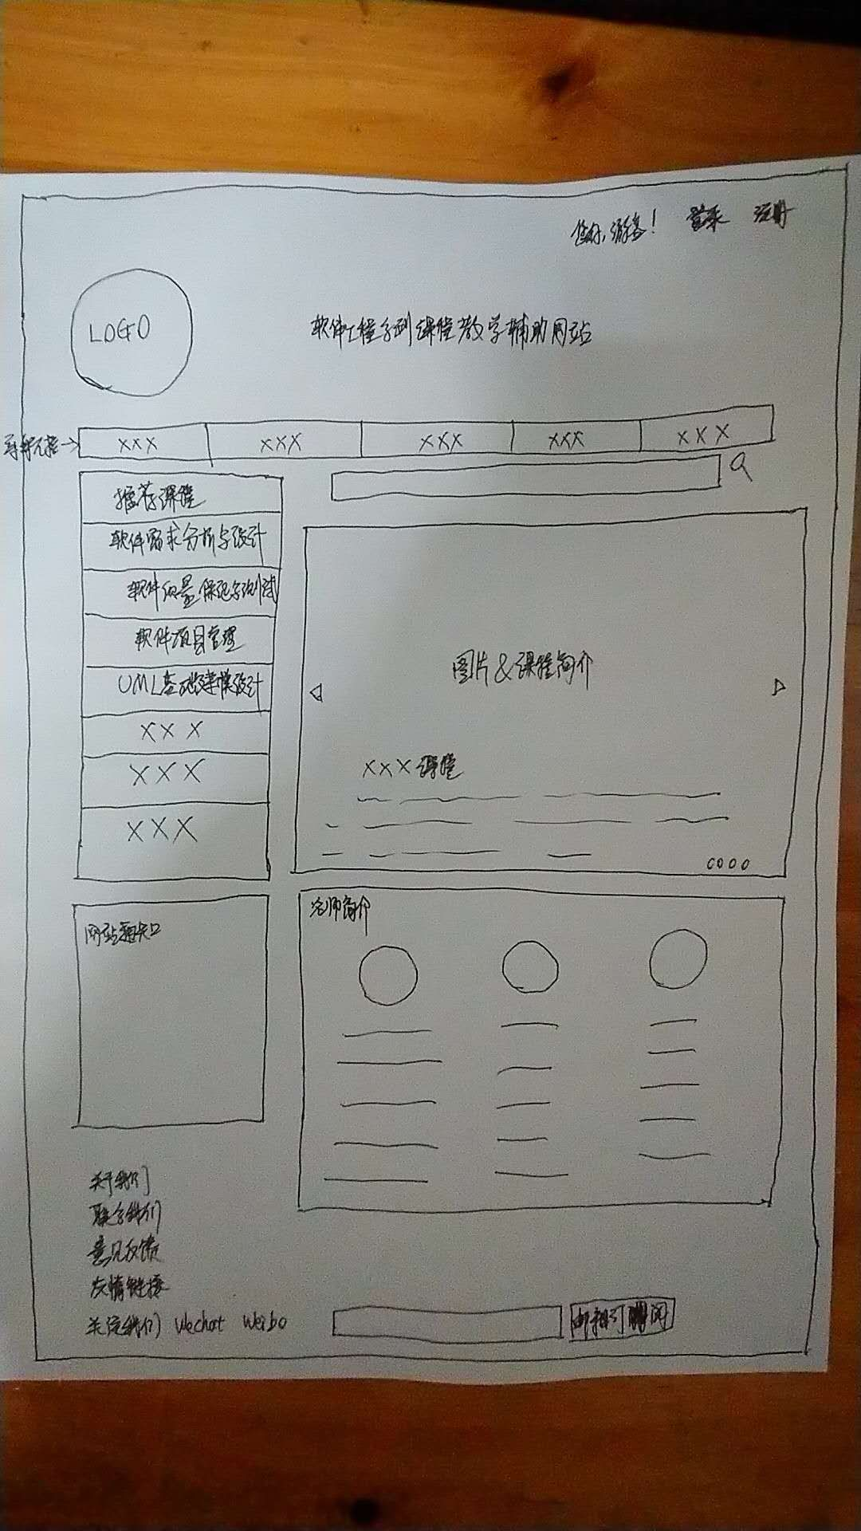

Slide 23
STEP 3
设计工具

Slide 24
工具简介
Axure RP（超大型 高保真度；可拓展控件；自定义库；适配；少交互；收费。）
UIDesigner + UIDPlayer（专业型 高保真度；自带控件；Mac+iOS；全交互；收费+免费）
D
B
A
C
Flinto（HTML型 中保真度；自带控件；全平台；需联网；少交互；收费+免费）
Pop（轻巧型 低保真；无控件；iOS；少交互；免费。）

Slide 25
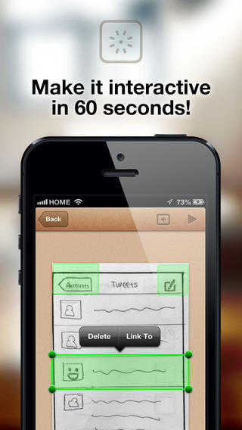
设计工具介绍-p
非常火的一款原型软件，第一次满足了大家人人都是产品经理的感觉。
方法：拍照--添加触控区--转场方式--选择图片
平台：全手机操作
缺点：分享不便。动画有如侧滑、展开、消失，快现的摇一摇。操作只可以单击。没有控件，所有东西都靠你的照片。

Slide 26
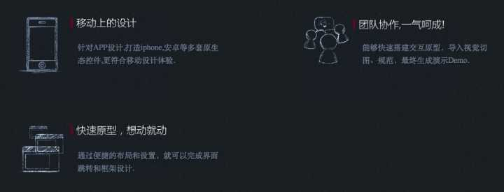
设计工具介绍-UIDesigner + UIDPlayer
腾讯出品的原型软件，中文，操作简单，符合国人习惯，容易上手。方便分享。
方法：windows电脑安装UIDesigner，使用现成控件进行可视化搭建，调试后通过网盘等方式发到iOS设备，用UIDPlayer打开即可。
平台：只支持Win+ iOS。
高。

Slide 27
设计工具介绍-Flinto
它的特点是快捷的热区和转场操作，但是完全不带控件，也就是网页版的 pop。需要你自己准备好图片，不管是UI还是UE，这里只负责交互。
最大的亮点就是支持滚动，前面提到的那些软件，都需要通过转场实现长图滚动，这个可以原生支持。
方法：传图，热区，转场。看起来操作很简单。
平台：全平台。
缺点：30天免费期，按月收费。不支持控件。需要浏览器支持。

Slide 28
设计工具介绍-Axure RP
Axure RP是美国Axure Software Solution 公司的旗舰产品，该原型设计工具可以专业快速地帮助完成定义需求规格负责设计功能和界面的原型设计者快速创建应用软件或Web网站线框图、原型、规格说明书等。Axure所针对的用户包括用户体验设计师（UX）、交互设计师（UI）、业务分析师（BA）、信息架构师（IA）、可用性专家（UE）和产品经理（PM）等等。

Slide 29
设计工具介绍-Axure RP
用Axure RP设计线框图和原型会有效提高工作效率，同时方便团队成员一起完成协同设计，可以向用户演示和交流以确认用户需求以及自动产生规格说明书，极大地优化工作方式：设计更加高效、可快速体验动态原型，帮助清晰有效的沟通。Axure RP的可视化工作界面以让用户轻松快速的简单用鼠标拖拽的方式创建带有注释的各种线框图。无需编程，就可以在线框图上定义简单链接和高级交互。同时该工具支持在线框图的基础上自动生成HTML原型和Word格式的规格说明书。

Slide 30
问题
问题：
1.界面原型提供给用户的价值有什么？
2.界面原型的优势有什么？
3.有哪些方式可以来画界面原型？

Slide 31
问题
问题：
1.界面原型提供给用户的价值有什么？
2.界面原型的优势有什么？
3.有哪些方式可以来画界面原型？
1.看到需求实现的最终效果
2.可视化
3.手绘，HTML制作，专门的界面原型工具

Slide 32
STEP 4
参考文献

Slide 33
参考文献
【1】http://www.sohu.com/a/154095742_760583 2018.11.3 11：30
【2】http://www.baike.com/wiki/%E4%BA%BA%E6%9C%BA%E4%BA%A4%E4%BA%92 2018.11.3 11：52
【3】https://zhidao.baidu.com/question/81527508.html 2018.11.3 12.34
【4】https://en.wikipedia.org/wiki/Axure_RP 2018.11.4 12:20

Slide 34
STEP 4
小组分工

Slide 35
组员分工
童欣 88 参与ppt的资料收集
吴自强 88 做ppt，参与PPT的资料收集
陈婧唯 87 参与PPT的资料收集
陈雅菁 86 参与PPT的资料收集
刘震 85 参与PPT的资料收集
张天颖 84 参与PPT的资料收集

Slide 36

PPT模板下载：www.1ppt.com/moban/ 行业PPT模板：www.1ppt.com/hangye/
节日PPT模板：www.1ppt.com/jieri/ PPT素材下载：www.1ppt.com/sucai/
PPT背景图片：www.1ppt.com/beijing/ PPT图表下载：www.1ppt.com/tubiao/
优秀PPT下载：www.1ppt.com/xiazai/ PPT教程： www.1ppt.com/powerpoint/
Word教程： www.1ppt.com/word/ Excel教程：www.1ppt.com/excel/
资料下载：www.1ppt.com/ziliao/ PPT课件下载：www.1ppt.com/kejian/
范文下载：www.1ppt.com/fanwen/ 试卷下载：www.1ppt.com/shiti/
教案下载：www.1ppt.com/jiaoan/ PPT论坛：www.1ppt.cn
THANK YOU

